Slide 1
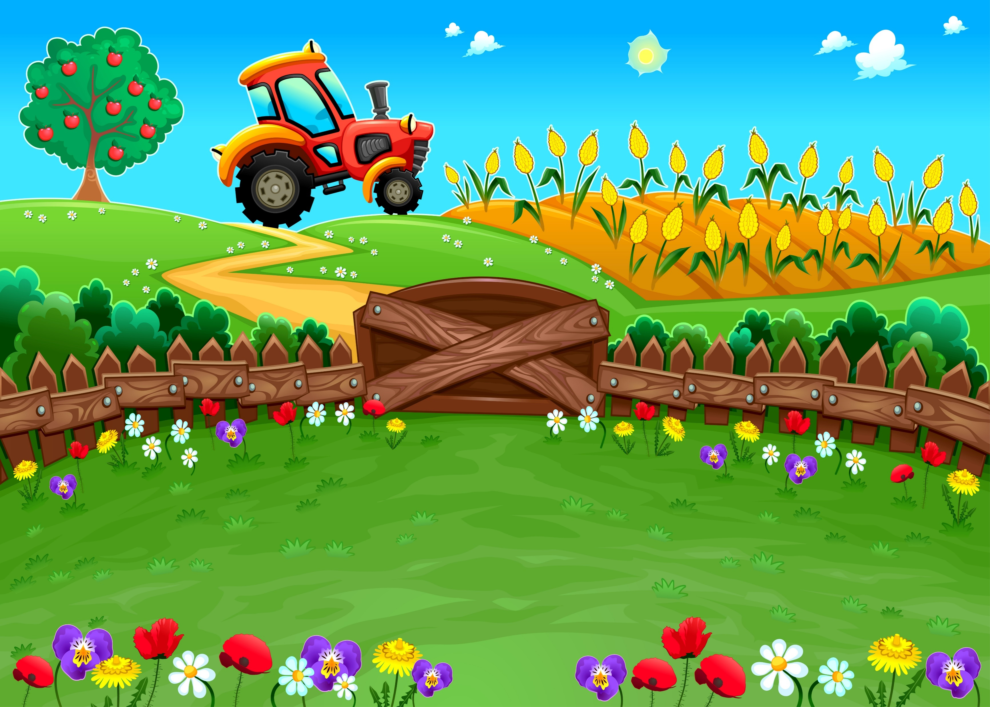
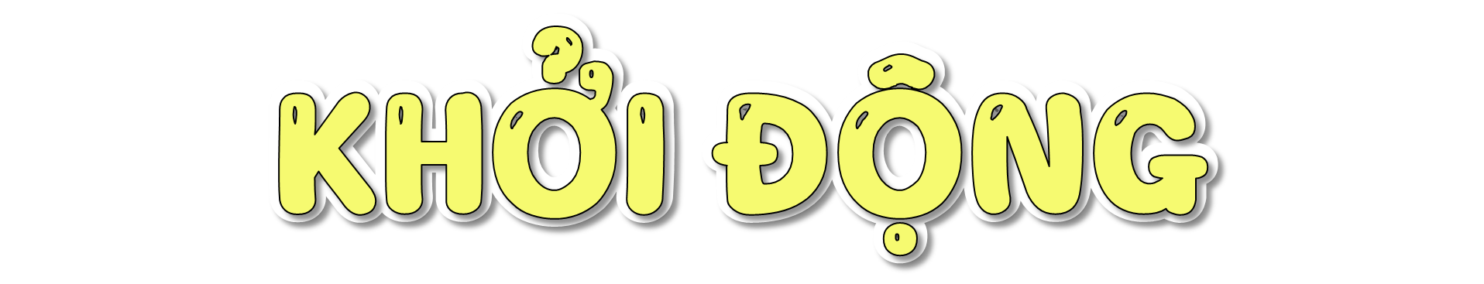


Slide 2
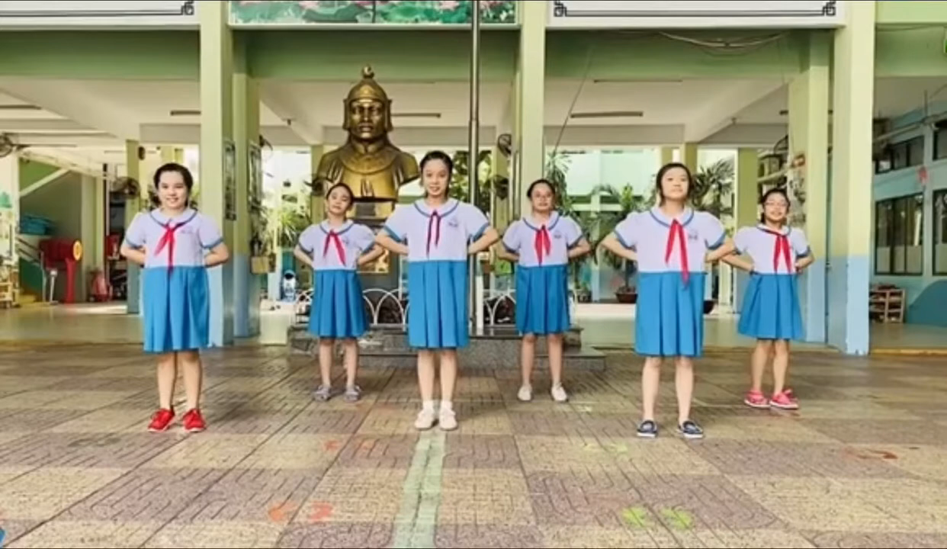

Slide 3
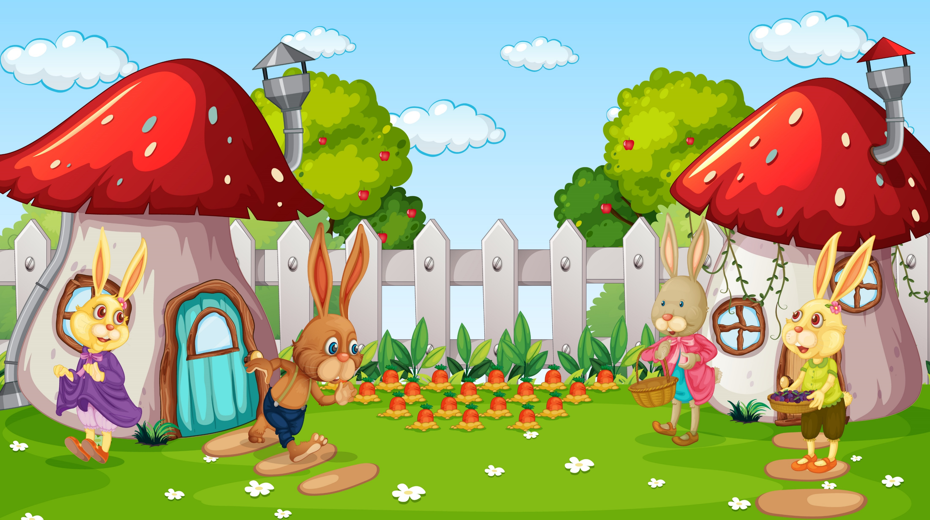

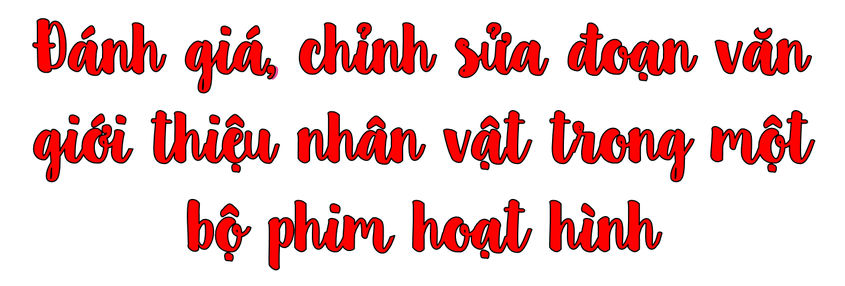
Thứ … ngày … tháng … năm …

Slide 4

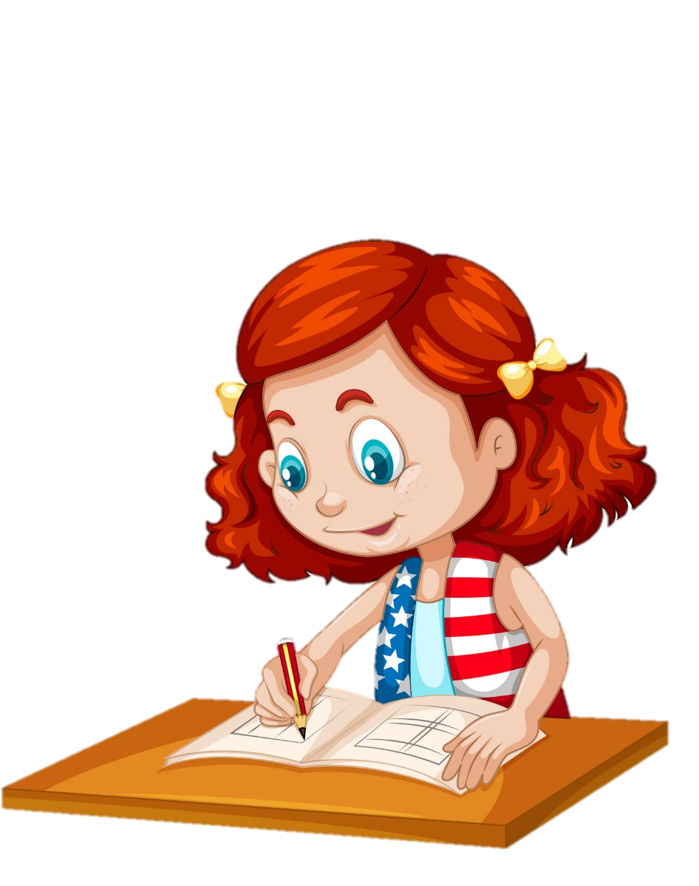
1. Nghe thầy cô giáo nhận xét chung.
Ưu điểm
Nhược điểm

Slide 5
Đọc lại đoạn văn của em và nhận xét của thầy cô để biết bài viết đạt được những điểm nào dưới đây:
Có đủ 3 phần: mở đầu, triển khai, kết thúc.

Slide 6
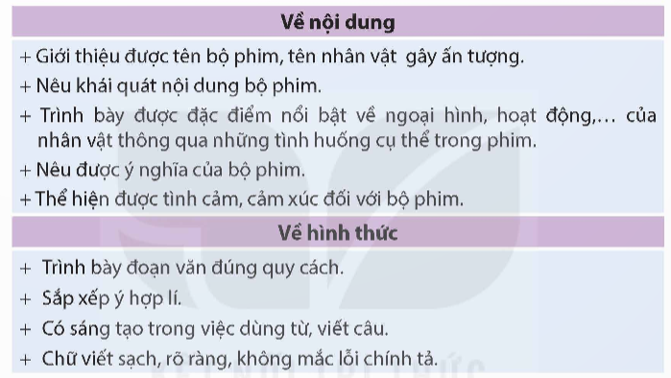

– Đảm bảo yêu cầu của đoạn văn giới thiệu nhân vật trong phim.

Slide 7
Hoàn thành phiếu học tập
STT | Tiêu chí đánh giá | Chưa đạt | Cần điều chỉnh
1 | Cách mở đầu đoạn văn
2 | Cách giới thiệu nhân vật trong phim
3 | Cách kết thúc đoạn văn
4 | Cách lựa chọn và đưa dẫn chứng
5 | Cách dùng từ, đặt câu
6 | Có dùng biện pháp so sánh, nhân hóa

Slide 8
Viết lại các câu hoặc đoạn trong bài làm của em cho hay hơn.

Slide 9
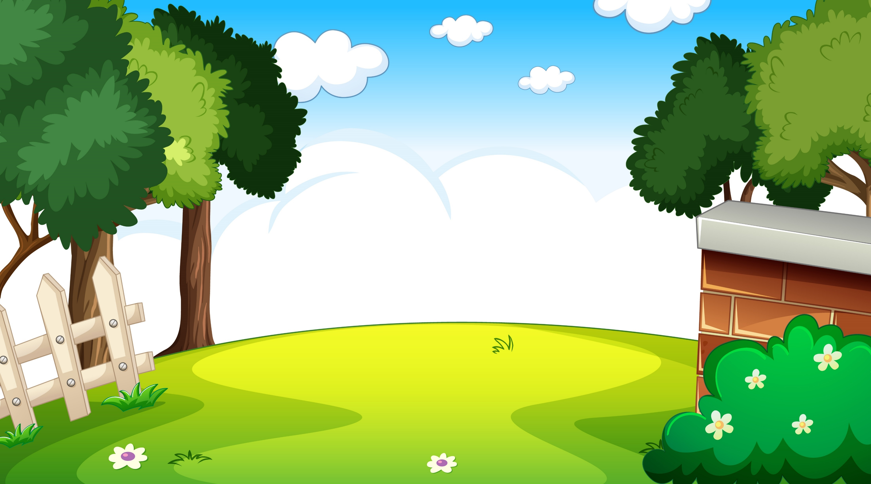

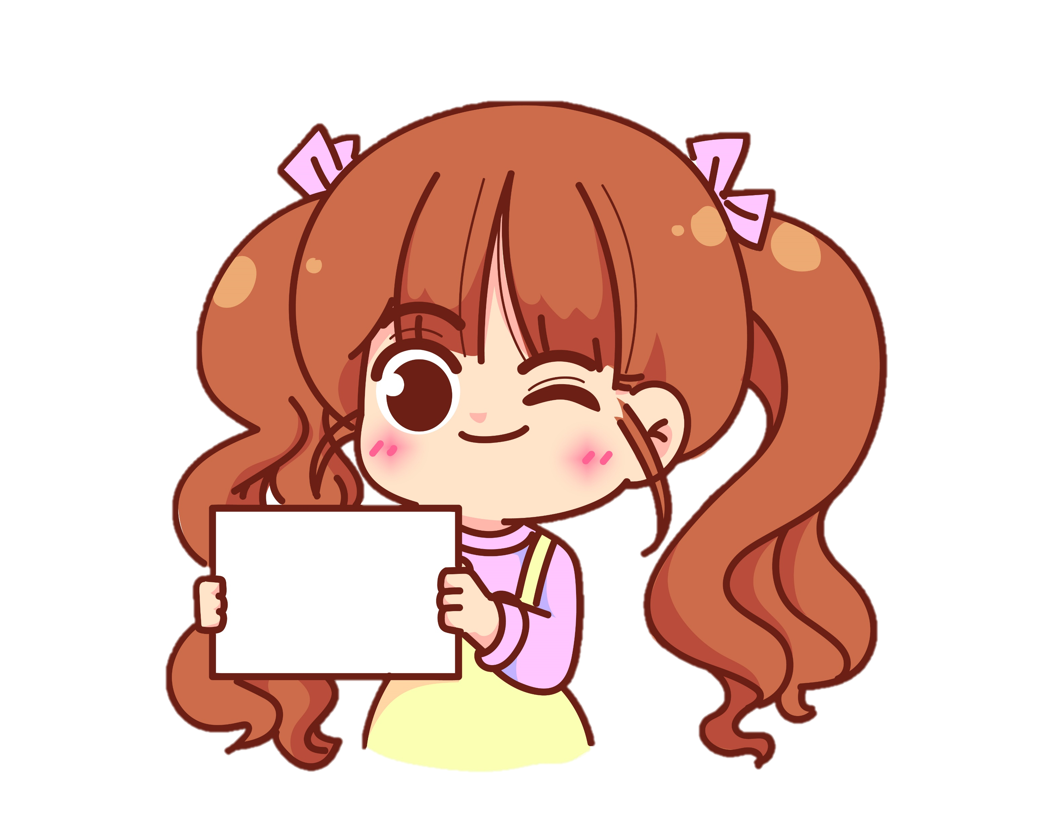

Lứa tuổi thiếu nhi ai cũng từng có những đam mê, những bộ phim để đời không bao giờ quên – một bộ phim hoạt hình nổi tiếng xứng đáng với biết bao tình cảm mà mọi người dân dành cho nó, một bộ phim vô cùng nổi tiếng: Tom and Jerry. Đây là một bộ phim hoạt hình của nước ngoài, trong phim chỉ có các tiếng động, tiếng nhạc, rất ít lời thoại nhưng ai xem cũng có thể hiểu được.

Slide 10
